Slide 1
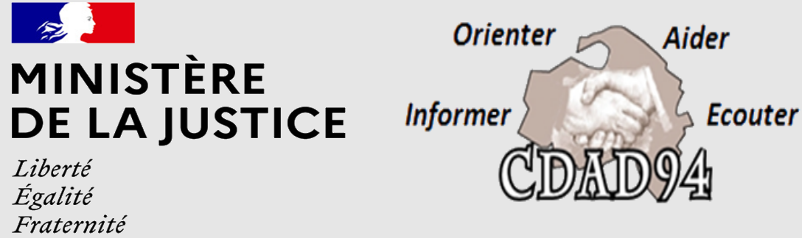
Stage en entreprise
Centre d’accès au droit – Tribunal judiciaire de créteil
Florian Alvarez - 2021

Slide 2
Sommaire
Lieu de stage
Le CDAD
Le Site
Wordpress
Documentation
Conclusion
Florian Alvarez - 2021

Slide 3
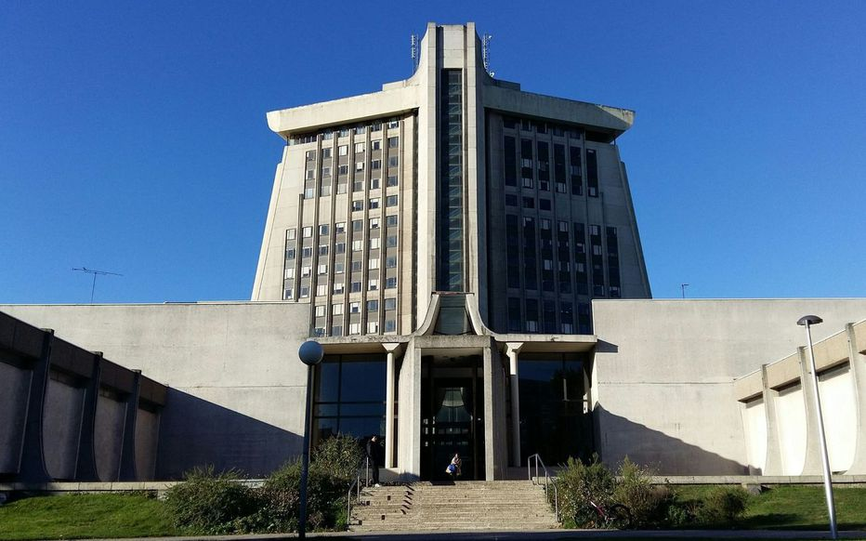
Lieu de stage
Tribunal judiciaire de Créteil
Tribunal judiciaire de Créteil
Rue Pasteur Valery Radot
94011 Créteil
- Stage réalisé en télétravail
- Pour le Service CDAD du tribunal
Florian Alvarez - 2021

Slide 4
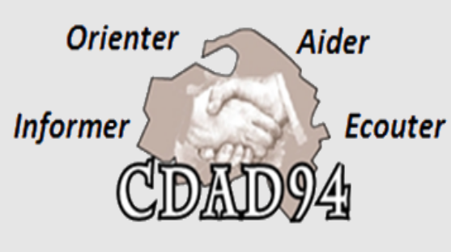
Le CDAD
Centre d’Accès au Droit
Permet de guider les personnes vers les bonnes structures et procédures juridiques
Informe les personnes sur l’existence de leurs divers droits
Met en relation avec les professionnels qualifiés pour régler le problème
Florian Alvarez - 2021

Slide 5
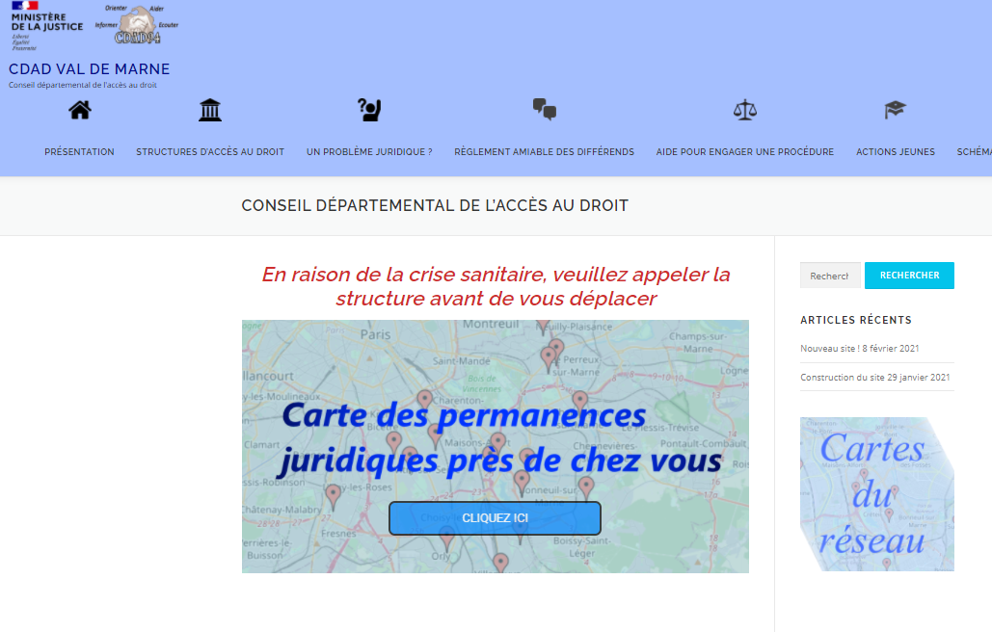
Le Site
Cdad-valdemarne.fr
Modifiable par le personnel du CDAD sans besoin de connaissances en programmation
Accessible aux personnes en situation de handicap
Hébergement temporaire dans mon domaine personnel, puis à cdad-valdemarne.fr, en attendant l’obtention de cdad-valdemarne.justice.fr
Florian Alvarez - 2021

Slide 6

Wordpress
Site réalisé via Wordpress
Permet de créer le site rapidement
Donne accès à des outils et modules développeur tiers
Permet une modification simple du site par des personnes sans connaissances en programmation
Florian Alvarez - 2021

Slide 7
Documentation
Fichier explicatif de l’utilisation et modification du site
Formation de mon tuteur de stage
Explication de l’utilisation de Wordpress et l’exploitation du site (Documentation Utilisateur)
Florian Alvarez - 2021

Slide 8
Conclusion
Florian Alvarez - 2021

